Slide 1
Tutoriel EventCartoViewer
EventCartoViewer permet de visualiser sur carte des évènements, avec la possibilité de déplacer un curseur sur une frise chronologique.

Slide 2
Formats de fichiers
EventCartoViewer supporte deux types de fichiers :
WKT
export (par ex via globalmapper) de vecteurs (points lignes surfaces)
Doit comporter les champs
GDH DEBUT
GDH FIN
LABEL
DESCRIPTION
STYLE
CSV
Liste de points
Détection des champs

Slide 3
Formats de fichiers
Champs reconnus :
X / LONG / LONGITUDE
Y / LAT / LATITUDE
GDH DEBUT / GDH
GDH FIN / GDH
LABEL
DESCRIPTION
STYLE
Champs obligatoires :
X
Y
GDH
Les champs supplémentaires sont pris en compte.

Slide 4
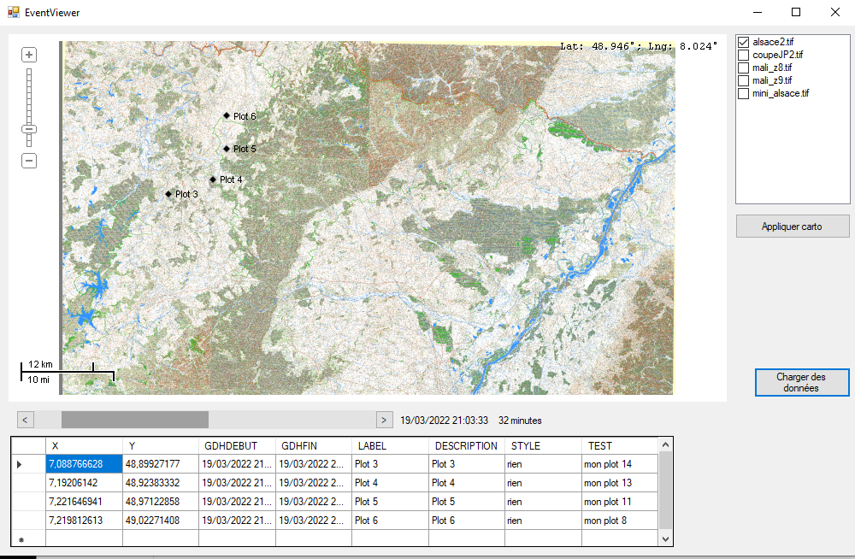
Formats de fichiers

